Slide 1
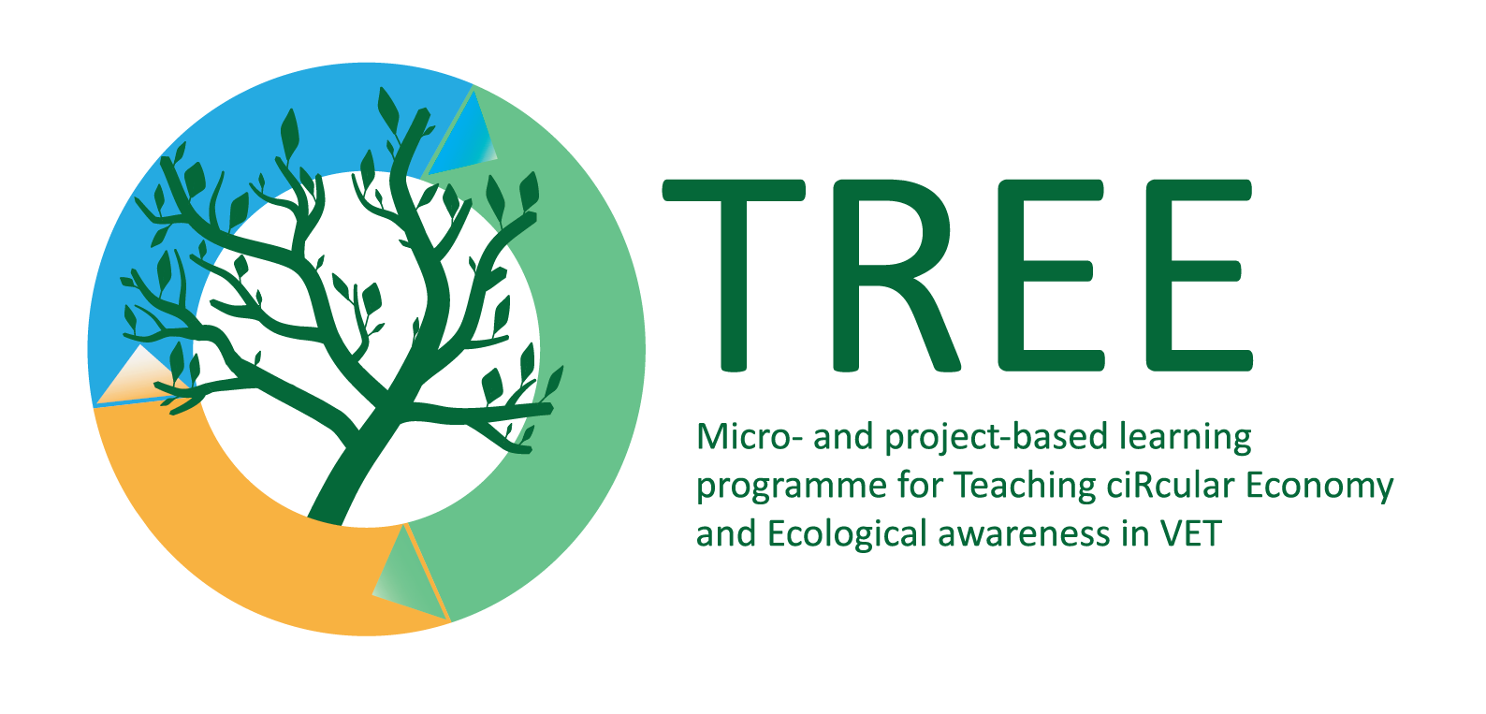
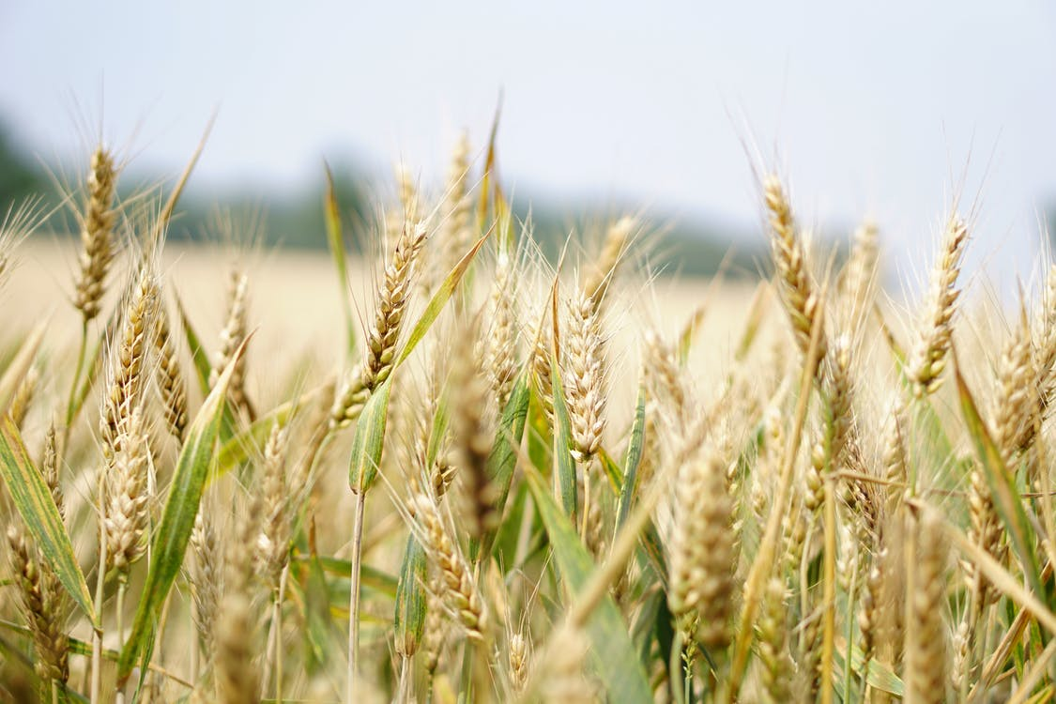
Keskkonnasõbralikud tavad töökohal
https://www.pexels.com/photo/agriculture-arable-barley-blur-265216/
Märksõnad: "Koolitus": Biomassi, kiud, absorbent, bioaktiivsed ained
Euroopa Komisjoni toetus käesoleva väljaande koostamisele ei tähenda selle sisu heakskiitmist, kuna see kajastab üksnes autorite seisukohti, ning komisjon ei vastuta selles sisalduva teabe võimaliku kasutamise eest.

Slide 2
Õpiväljundid
mõista erinevaid alternatiivseid keskkonnasõbralikke tavasid põllumajandusliku toidujäätmete muundamiseks kasulikuks tooraineks.
Mõista ringmajanduse kontseptsiooni põllumajandussektoris.

Slide 3
Rohelised oskused, millele on suunatud
Loov probleemide lahendamine
Edasi mõtlev
Oskuste jälgimine
Analüütilised oskused
Lean-tootmine
Reostuse vältimine
Juhtimisoskused
Elutsükli haldamine
Teaduslikud oskused
Jäätmekäitlus
Keskkonnaauditeerimine
Ökodisain

Slide 4
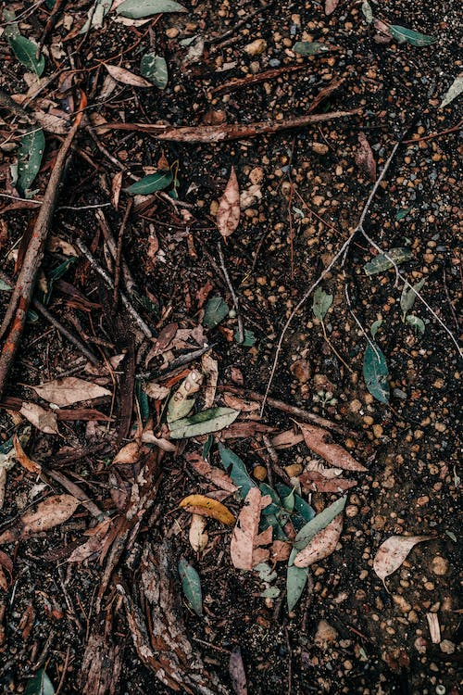
Sissejuhatus
Tänapäeval on ökosüsteemi tervis ja elukvaliteet tugevalt sõltuvuses jäätmete kogusest, mis järk-järgult suureneb. Põllumajandus- ja toidujäätmeid leidub kogu toiduainete tarneahelas - tooraine tootmine, tööstuslik töötlemine, turustamine, kodune töötlemine ja tarbimine, kusjuures jäätmete kogus erineb sõltuvalt toiduainete etappidest ja tüübist.
Suur osa neist jäätmetest kõrvaldatakse kohe prügilasse (46%) või põletatakse (24%).
https://images.pexels.com/photos/4846396/pexels-photo-4846396.jpeg?auto=compress&cs=tinysrgb&w=1260&h=750&dpr=1
Notes:
Tänapäeval on ökosüsteemi tervis ja elukvaliteet tugevalt sõltuvuses jäätmete kogusest, mis järk-järgult suureneb. Põllumajandus- ja toidujäätmeid leidub kogu toiduainete tarneahelas - tooraine tootmine, tööstuslik töötlemine, turustamine, kodune töötlemine ja tarbimine, kusjuures jäätmete kogus erineb sõltuvalt toiduainete etappidest ja tüübist.
Suur osa neist jäätmetest kõrvaldatakse kohe prügilasse (46%) või põletatakse (24%). Üldiselt peetakse kõrvalsaadusi lihtsalt jäätmeteks, mitte uuteks kasutatavateks ressurssideks. Kuna jäätmed kõrvaldatakse kohe, on võimatu kõrvalsaadustest majanduslikku väärtust saada ja see võib põhjustada majanduslikku kahju. Kuigi mõnel neist jäätmetest võib olla positiivne mõju keskkonnale, näiteks orgaanilised toidujäätmed on looduslik väetis taimedele. Toidujäätmed tekitavad lagunemisel metaani, mis võib aidata kaasa kliimamuutustele kasvuhoonegaaside heitkoguste näol. Lisaks toidujäätmete lagunemisest tekkiva metaani tekkimisele võib kasvuhoonegaaside heide tuleneda ka toiduainete tootmis- ja turustamistegevusest tarneahelas.

Slide 5
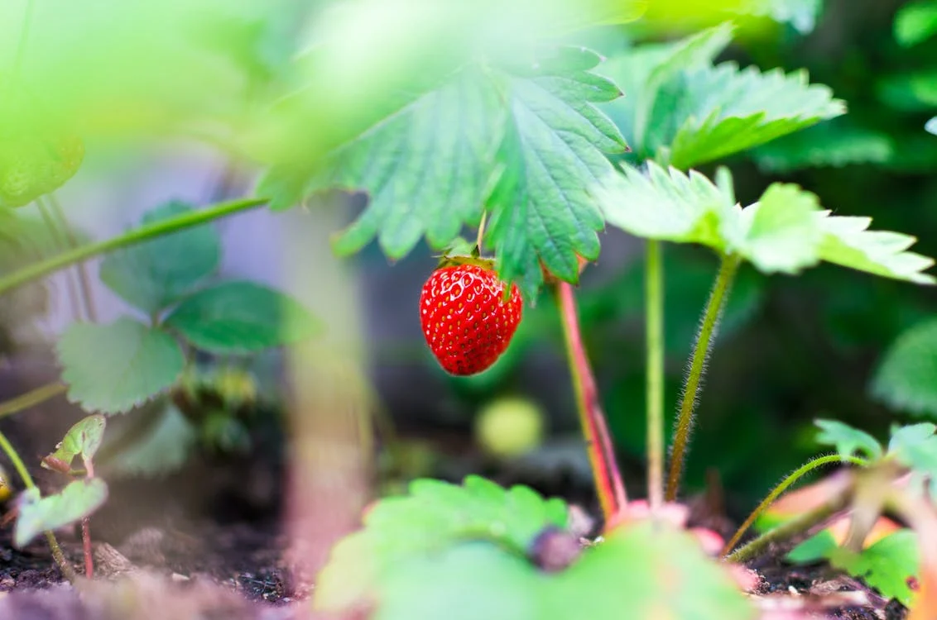
Sissejuhatus
Ringmajanduse kontseptsiooni on kohandatud elavatest süsteemidest, mida nimetatakse tagasisidepõhisteks süsteemideks. Terminit "tagasisiderikas" kasutatakse elusate süsteemide kirjeldamiseks, sest looduses ei ole jäätmeid. Looduslikes süsteemides, kui jäätmed suunatakse loodusesse tagasi, töötleb organism neid edasi, et muuta need teiste elusorganismide jaoks ressurssideks. Näiteks võib tuua loomade elutsükli. Kui loomad roojastavad või surevad, töötlevad bakterid nende jäätmeid või korjuseid, et need muutuksid pinnases toitaineteks. Taimed kasutavad toitained kasvuks ja hiljem saavad taimed toiduks loomadele. Sarnane kontseptsioon on ringmajanduse eesmärk, mille kohaselt tuleks ühe protsessi jäätmeid kasutada võimalikult palju, et need muutuksid ressurssideks teiste protsesside jaoks.
https://images.pexels.com/photos/298694/pexels-photo-298694.jpeg?auto=compress&cs=tinysrgb&w=1260&h=750&dpr=1
Notes:
Ringmajanduse kontseptsiooni on kohandatud elavatest süsteemidest, mida nimetatakse tagasisidepõhisteks süsteemideks. Terminit "tagasisiderikas" kasutatakse elusate süsteemide kirjeldamiseks, sest looduses ei ole jäätmeid. Looduslikes süsteemides, kui jäätmed suunatakse loodusesse tagasi, töötleb organism neid edasi, et muuta need teiste elusorganismide jaoks ressurssideks. Näiteks võib tuua loomade elutsükli. Kui loomad roojastavad või surevad, töötlevad bakterid nende jäätmeid või korjuseid, et need muutuksid pinnases toitaineteks. Taimed kasutavad toitained kasvuks ja hiljem saavad taimed toiduks loomadele. Sarnane kontseptsioon on ringmajanduse eesmärk, mille kohaselt tuleks ühe protsessi jäätmeid kasutada võimalikult palju, et need muutuksid ressurssideks teiste protsesside jaoks. Lisaks jäätmete hulga vähendamisele viib see süsteem ka jätkusuutliku süsteemi, mis on ringmajanduse kontseptsiooni lõppeesmärk.
Agrotööstuses tekib kogu maailmas väärtuslikke materjale, näiteks põllumajanduslikke toidujäätmeid, mille potentsiaal on hästi teada. Tavapärane toidujäätmete käitlemine hõlmab komposti, energia ja bioetanooli tootmist. Alternatiivsed teed hõlmavad toidujäätmete väärtustamist bioaktiivsete ühendite allikana, mida kasutatakse toidu-, farmaatsia- ja kosmeetikatööstuses.
Vaatleme mõningaid keskkonnasõbralikke tavasid töökohal põllumajandus- ja toiduainetööstuses.

Slide 6
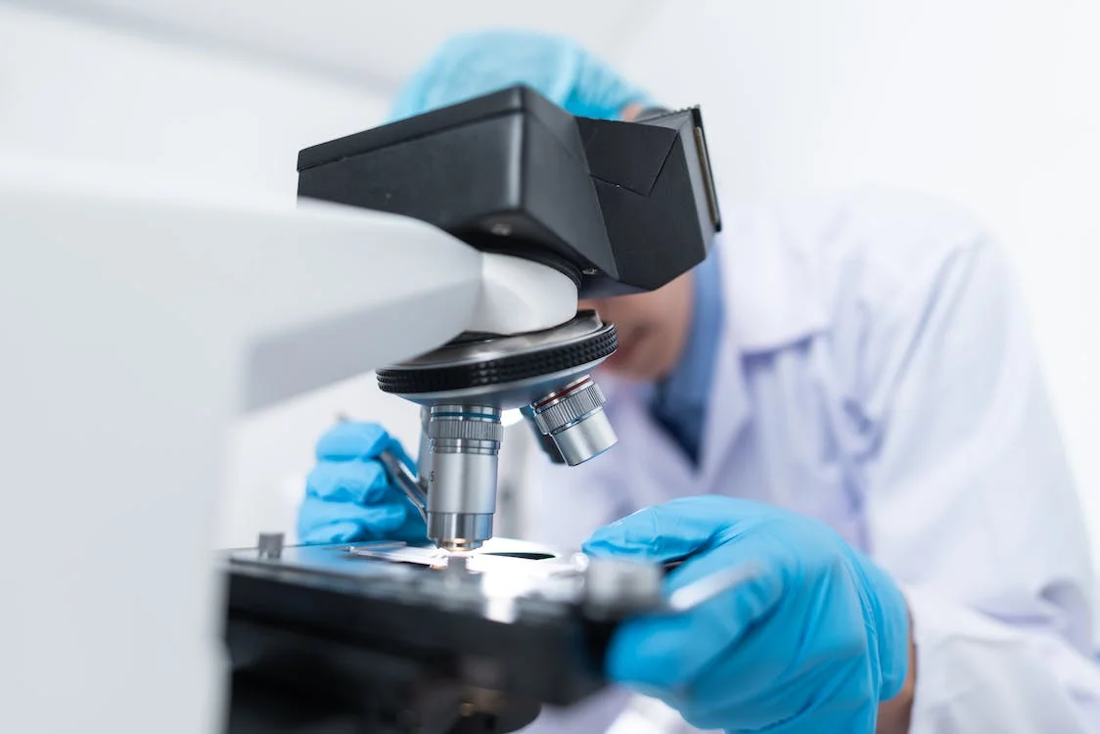
Teema 1: Kasulikud koostisosad põllumajandus- ja toidujäätmetest (AFW)
Toiduainete tööstuslikul töötlemisel tekivad spetsiifilised kõrvalsaadused. Puuviljadest ja köögiviljadest eraldub suures koguses koorikuid, pressimisjääke, seemneid, kaste, varsi ja lehti. Teravilja jahvatamisel tekivad kliid, oatööstuses tekib suures koguses kestad, kaunad ja halva kvaliteediga oad. Pähklite ja õliseemnete esmasel töötlemisel tekivad põhilised jäätmed on koor, kestad, kestad ja kestad.
Üks jäätmete töötlemise meetoditest on bioaktiivsete molekulide ekstraheerimine. Kuivatamine ja suuruse vähendamine, ekstraheerimine ja kääritamine on peamised strateegiad põllumajandusliku toidutööstuse jäätmete muundamiseks kasulikeks koostisosadeks.
https://images.pexels.com/photos/3938022/pexels-photo-3938022.jpeg?auto=compress&cs=tinysrgb&w=1260&h=750&dpr=1

Slide 7
Teema 1: Kasulikud koostisosad põllumajandus- ja toidujäätmetest (AFW)
- Kuivatamine ja peenestamine
Toidupulbrid ja -jahu on lihtsaim vorm, milles AFW-d saab töödelda, et neid saaks kasutada tavapäraste toitude koostisosana. Toiduainete pulbrite ja jahude tootmine kergsulatusjäätmetest sõltub jäätmete agregaatolekust, mis võib olla vedel, tahke või pasta. Vedelate jäätmete puhul kasutatakse kuivatamistehnikat, samas kui tahke materjali puhul tuleb selle suurust vähendada purustamise ja jahvatamise, pulbristamise, granuleerimise ja segamise teel. Puuviljade, köögiviljade ja õliseemnete töötlemisel tekkivad jäätmed, näiteks pressimisjääk, kuivatatakse tavaliselt kõigepealt ja seejärel vähendatakse nende suurust.
Notes:
Kuivatamine ja peenestamine
Toidupulbrid ja -jahu on lihtsaim vorm, milles AFW-d saab töödelda, et neid saaks kasutada tavapäraste toitude koostisosana. Toiduainete pulbrite ja jahude tootmine kergsulatusjäätmetest sõltub jäätmete agregaatolekust, mis võib olla vedel, tahke või pasta. Vedelate jäätmete puhul kasutatakse kuivatamistehnikat, samas kui tahke materjali puhul tuleb selle suurust vähendada purustamise ja jahvatamise, pulbristamise, granuleerimise ja segamise teel. Puuviljade, köögiviljade ja õliseemnete töötlemisel tekkivad jäätmed, näiteks pressimisjääk, kuivatatakse tavaliselt kõigepealt ja seejärel vähendatakse nende suurust.
Ekstraheerimismeetodid
Kasulike koostisosade eraldamiseks kasutatakse uusi keskkonnasõbralikke meetodeid, sealhulgas ultraheli ekstraheerimist, ekstraheerimist mikrolaine abil ja vedeliku ekstraheerimist.
Kääritamine ja ensüümidega töötlemine
Bioprotsessid, nagu kääritamise ja ensüümide tehnoloogia, on täiendavad lähenemisviisid põllumajanduslike toidujäätmete muundamiseks lisandväärtusega toodeteks. Eri liiki jäätmete puhul kasutatakse erinevaid mikroorganismide tüvesid ja erinevaid ensüüme. Mikroorganismid põhjustavad käärimisprotsessi ja toovad kaasa kõrvalsaaduste tootmise. Ensüümid on biokatalüsaatorid, mis depolümeriseerivad taimede rakuseinte polüsahhariide, et kiirendada seotud ühendite vabanemist.

Slide 8
Teema 1: Kasulikud koostisosad põllumajandus- ja toidujäätmetest (AFW)
- Ekstraheerimismeetodid
Kasulike koostisosade eraldamiseks kasutatakse uusi keskkonnasõbralikke meetodeid, sealhulgas ultraheli ekstraheerimist, ekstraheerimist mikrolaine abil ja vedeliku ekstraheerimist.
Notes:
Kuivatamine ja peenestamine
Toidupulbrid ja -jahu on lihtsaim vorm, milles AFW-d saab töödelda, et neid saaks kasutada tavapäraste toitude koostisosana. Toidupulbrite ja -jahu tootmine kergsulatusjäätmetest sõltub jäätmete agregaatolekust, mis võib olla vedel, tahke või pasta. Vedelate jäätmete puhul kasutatakse kuivatamistehnikat, samas kui tahke materjali puhul tuleb selle suurust vähendada purustamise ja jahvatamise, pulbristamise, granuleerimise ja segamise teel. Puuviljade, köögiviljade ja õliseemnete töötlemisel tekkivad jäätmed, näiteks pressimisjääk, kuivatatakse tavaliselt kõigepealt ja seejärel vähendatakse nende suurust.
Ekstraheerimismeetodid
Kasulike koostisosade eraldamiseks kasutatakse uusi keskkonnasõbralikke meetodeid, sealhulgas ultraheli ekstraheerimist, ekstraheerimist mikrolaine abil ja vedeliku ekstraheerimist.
Kääritamine ja ensüümidega töötlemine
Bioprotsessid, nagu kääritamise ja ensüümide tehnoloogia, on täiendavad lähenemisviisid põllumajanduslike toidujäätmete muundamiseks lisandväärtusega toodeteks. Eri liiki jäätmete puhul kasutatakse erinevaid mikroorganismide tüvesid ja erinevaid ensüüme. Mikroorganismid põhjustavad käärimisprotsessi ja toovad kaasa kõrvalsaaduste tootmise. Ensüümid on biokatalüsaatorid, mis depolümeriseerivad taimede rakuseinte polüsahhariide, et kiirendada seotud ühendite vabanemist.

Slide 9
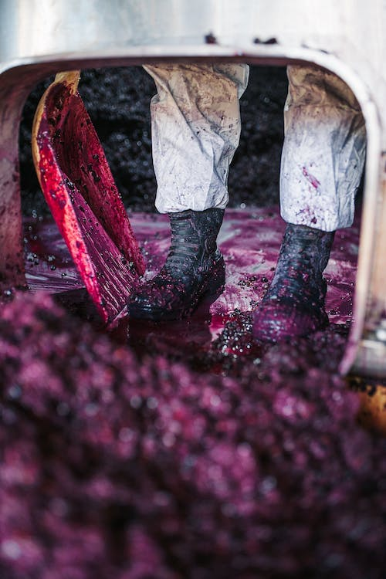
Teema 1: Kasulikud koostisosad põllumajandus- ja toidujäätmetest (AFW)
- Kääritamine ja ensüümidega töötlemine
Bioprotsessid, nagu kääritamise ja ensüümide tehnoloogia, on täiendavad lähenemisviisid põllumajanduslike toidujäätmete muundamiseks lisandväärtusega toodeteks. Eri liiki jäätmete puhul kasutatakse erinevaid mikroorganismide tüvesid ja erinevaid ensüüme. Mikroorganismid põhjustavad käärimisprotsessi ja toovad kaasa kõrvalsaaduste tootmise. Ensüümid on katalüsaatorid, mis depolümeriseerivad taimede rakuseinte polüsahhariide, et kiirendada seotud ühendite vabanemist.
https://images.pexels.com/photos/9714218/pexels-photo-9714218.jpeg?auto=compress&cs=tinysrgb&w=1260&h=750&dpr=1
Notes:
Kuivatamine ja peenestamine
Toidupulbrid ja -jahu on lihtsaim vorm, milles AFW-d saab töödelda, et neid saaks kasutada tavapäraste toitude koostisosana. Toidupulbrite ja -jahu tootmine kergsulatusjäätmetest sõltub jäätmete agregaatolekust, mis võib olla vedel, tahke või pasta. Vedelate jäätmete puhul kasutatakse kuivatamistehnikat, samas kui tahke materjali puhul tuleb selle suurust vähendada purustamise ja jahvatamise, pulbristamise, granuleerimise ja segamise teel. Puuviljade, köögiviljade ja õliseemnete töötlemisel tekkivad jäätmed, näiteks pressimisjääk, kuivatatakse tavaliselt kõigepealt ja seejärel vähendatakse nende suurust.
Ekstraheerimismeetodid
Kasulike koostisosade eraldamiseks kasutatakse uusi keskkonnasõbralikke meetodeid, sealhulgas ultraheli ekstraheerimist, ekstraheerimist mikrolaine abil ja vedeliku ekstraheerimist.
Kääritamine ja ensüümidega töötlemine
Bioprotsessid, nagu kääritamise ja ensüümide tehnoloogia, on täiendavad lähenemisviisid põllumajanduslike toidujäätmete muundamiseks lisandväärtusega toodeteks. Eri liiki jäätmete puhul kasutatakse erinevaid mikroorganismide tüvesid ja erinevaid ensüüme. Mikroorganismid põhjustavad käärimisprotsessi ja toovad kaasa kõrvalsaaduste tootmise. Ensüümid on biokatalüsaatorid, mis depolümeriseerivad taimede rakuseinte polüsahhariide, et kiirendada seotud ühendite vabanemist.

Slide 10
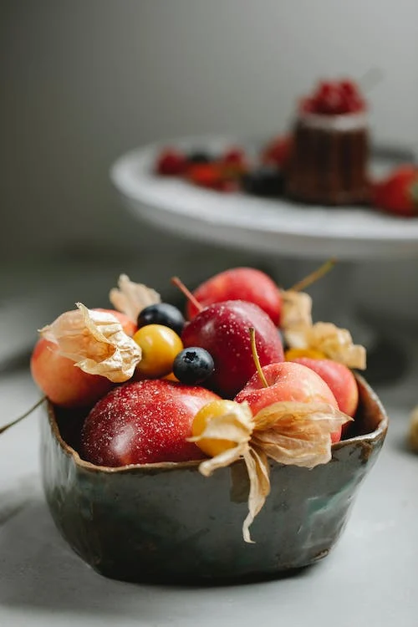
Teema 2: Kiudainete tootmine.
Neid kasutatakse üha enam toidu- ja farmaatsiatööstuses ning need on väga paljutõotavad potentsiaalsete toidulisandite ja/või funktsionaalsete toiduainetena, mis on olulised tervislike lisandväärtusega toodete arendamisel.
https://images.pexels.com/photos/5945603/pexels-photo-5945603.jpeg?auto=compress&cs=tinysrgb&w=1260&h=750&dpr=1
Notes:
Kuivatamine ja peenestamine
Toidupulbrid ja -jahu on lihtsaim vorm, milles AFW-d saab töödelda, et neid saaks kasutada tavapäraste toitude koostisosana. Toidupulbrite ja -jahu tootmine kergsulatusjäätmetest sõltub jäätmete agregaatolekust, mis võib olla vedel, tahke või pasta. Vedelate jäätmete puhul kasutatakse kuivatamistehnikat, samas kui tahke materjali puhul tuleb selle suurust vähendada purustamise ja jahvatamise, pulbristamise, granuleerimise ja segamise teel. Puuviljade, köögiviljade ja õliseemnete töötlemisel tekkivad jäätmed, näiteks pressimisjääk, kuivatatakse tavaliselt kõigepealt ja seejärel vähendatakse nende suurust.
Ekstraheerimismeetodid
Kasulike koostisosade eraldamiseks kasutatakse uusi keskkonnasõbralikke meetodeid, sealhulgas ultraheli ekstraheerimist, ekstraheerimist mikrolaine abil ja vedeliku ekstraheerimist.
Kääritamine ja ensüümidega töötlemine
Bioprotsessid, nagu kääritamise ja ensüümide tehnoloogia, on täiendavad lähenemisviisid põllumajanduslike toidujäätmete muundamiseks lisandväärtusega toodeteks. Eri liiki jäätmete puhul kasutatakse erinevaid mikroorganismide tüvesid ja erinevaid ensüüme. Mikroorganismid põhjustavad käärimisprotsessi ja toovad kaasa kõrvalsaaduste tootmise. Ensüümid on biokatalüsaatorid, mis depolümeriseerivad taimede rakuseinte polüsahhariide, et kiirendada seotud ühendite vabanemist.

Slide 11
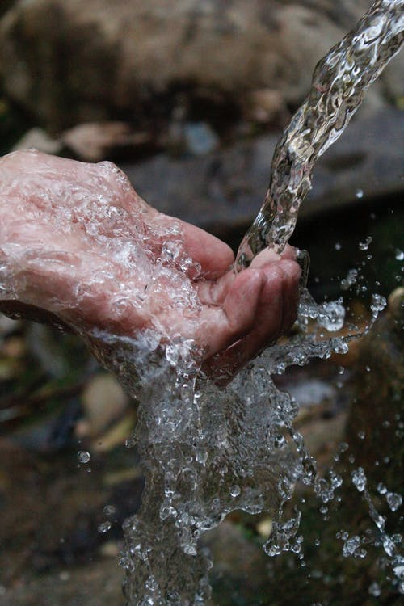
Teema 3: Absorbentide tootmine
Põllumajanduslike toidujäätmete lignotselluloosasisaldus on madal. See soodustab teadusuuringuid, et valmistada biomassirohkeid ökomaterjale taastuvate, odavate ja säästvate veeadsorbentidena, mida saab kasutada reoveepuhastuses. Tänapäeval on olemas palju puhastustehnoloogiaid, mida rakendatakse veereostuse vähendamiseks ja keskkonnakvaliteedi kontrollimiseks. Adsorptsiooniprotsessi peetakse parimaks ja odavaimaks võimaluseks reovee puhastamiseks. Kui kasutatakse põllumajandus- ja toidujäätmetest saadud absorbente, väheneb protsessi maksumus veelgi ja teisest küljest on absorbendid valmistatud bioloogilistest materjalidest. Odav adsorbent tähendab materjali, mida on looduses väga palju või mis on saadud tööstusest, näiteks jäätmed, mille taaskasutusvõime on suur ja mida saab minimaalse töötlemisega uuesti kasutada.
https://images.pexels.com/photos/66346/pexels-photo-66346.jpeg?auto=compress&cs=tinysrgb&w=1260&h=750&dpr=1
Notes:
Kuivatamine ja peenestamine
Toidupulbrid ja -jahu on lihtsaim vorm, milles AFW-d saab töödelda, et neid saaks kasutada tavapäraste toitude koostisosana. Toiduainete pulbrite ja jahude tootmine kergsulatusjäätmetest sõltub jäätmete agregaatolekust, mis võib olla vedel, tahke või pasta. Vedelate jäätmete puhul kasutatakse kuivatamistehnikat, samas kui tahke materjali puhul tuleb selle suurust vähendada purustamise ja jahvatamise, pulbristamise, granuleerimise ja segamise teel. Puuviljade, köögiviljade ja õliseemnete töötlemisel tekkivad jäätmed, näiteks pressimisjääk, kuivatatakse tavaliselt kõigepealt ja seejärel vähendatakse nende suurust.
Ekstraheerimismeetodid
Kasulike koostisosade eraldamiseks kasutatakse uusi keskkonnasõbralikke meetodeid, sealhulgas ultraheli ekstraheerimist, ekstraheerimist mikrolaine abil ja vedeliku ekstraheerimist.
Kääritamine ja ensüümidega töötlemine
Bioprotsessid, nagu kääritamise ja ensüümide tehnoloogia, on täiendavad lähenemisviisid põllumajanduslike toidujäätmete muundamiseks lisandväärtusega toodeteks. Eri liiki jäätmete puhul kasutatakse erinevaid mikroorganismide tüvesid ja erinevaid ensüüme. Mikroorganismid põhjustavad käärimisprotsessi ja toovad kaasa kõrvalsaaduste tootmise. Ensüümid on biokatalüsaatorid, mis depolümeriseerivad taimede rakuseinte polüsahhariide, et kiirendada seotud ühendite vabanemist.

Slide 12
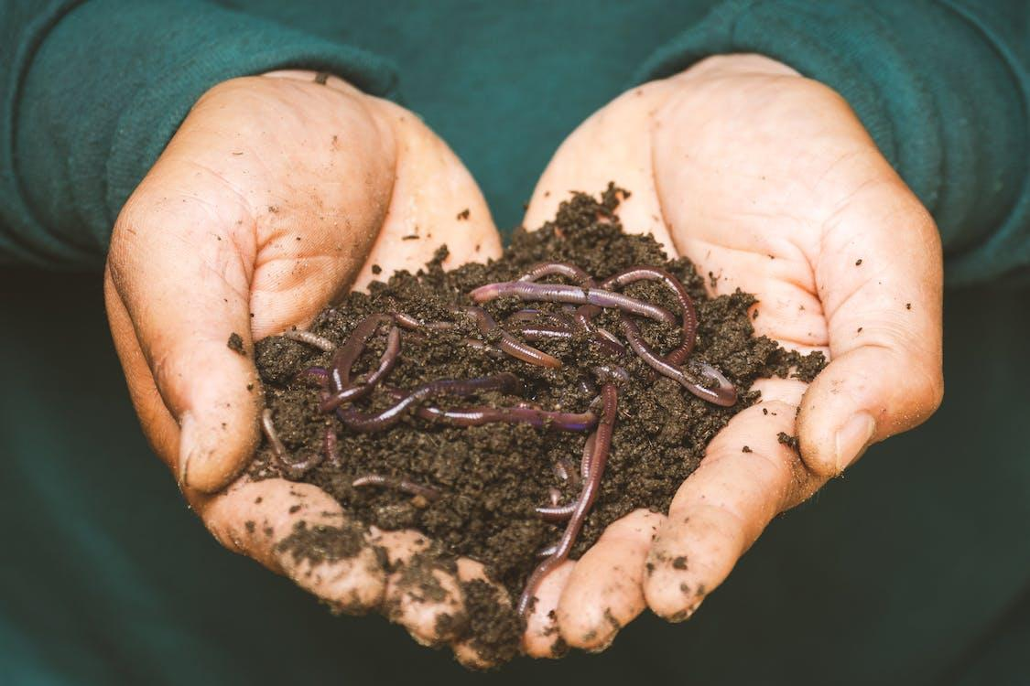
Teema 4: Orgaaniliste väetiste tootmine.
Orgaaniline väetis kasutab orgaanilisi jäätmeid, peamiselt köögivilja- ja puuviljajäätmeid. Üks meetod on kasutada musta sõdurikärbse vastseid. Protsess on teoorias üsna lihtne: mustade sõdurite vastsed söövad orgaanilisi (puu- ja köögivilja)jäätmeid ja seejärel töödeldakse vastsete toodetud orgaanilised jäätmed orgaaniliseks väetiseks.
Orgaaniliste väetiste valmistamine musta sõduri vastsete abil on kiirem kui lihtne orgaaniliste väetiste valmistamine bakterite abil.
Kui musta sõduri vastsete abil saab kooki toota 4-5 päevaga, siis orgaanilise väetise tootmine bakterite abil võtab kuni 7 päeva. Selle orgaanilise väetise kasutamisel põllumajanduslikus tegevuses on mitmeid eeliseid, millest mõned on järgmised: see imendub kiiresti ja tõhusalt taimedesse; kuna tegemist on orgaanilise väetisega, võib see suurendada positiivsete mikroorganismide aktiivsust mullas, suurendada juurte ja varte kasvu ning pärssida ka taimekahjurite ja -haiguste esinemise võimalust.
https://images.pexels.com/photos/3696170/pexels-photo-3696170.jpeg?auto=compress&cs=tinysrgb&w=1260&h=750&dpr=1
Notes:
Kuivatamine ja peenestamine
Toidupulbrid ja -jahu on lihtsaim vorm, milles AFW-d saab töödelda, et neid saaks kasutada tavapäraste toitude koostisosana. Toidupulbrite ja -jahu tootmine kergsulatusjäätmetest sõltub jäätmete agregaatolekust, mis võib olla vedel, tahke või pasta. Vedelate jäätmete puhul kasutatakse kuivatamistehnikat, samas kui tahke materjali puhul tuleb selle suurust vähendada purustamise ja jahvatamise, pulbristamise, granuleerimise ja segamise teel. Puuviljade, köögiviljade ja õliseemnete töötlemisel tekkivad jäätmed, näiteks pressimisjääk, kuivatatakse tavaliselt kõigepealt ja seejärel vähendatakse nende suurust.
Ekstraheerimismeetodid
Kasulike koostisosade eraldamiseks kasutatakse uusi keskkonnasõbralikke meetodeid, sealhulgas ultraheli ekstraheerimist, ekstraheerimist mikrolaine abil ja vedeliku ekstraheerimist.
Kääritamine ja ensüümidega töötlemine
Bioprotsessid, nagu kääritamise ja ensüümide tehnoloogia, on täiendavad lähenemisviisid põllumajanduslike toidujäätmete muundamiseks lisandväärtusega toodeteks. Eri liiki jäätmete puhul kasutatakse erinevaid mikroorganismide tüvesid ja erinevaid ensüüme. Mikroorganismid põhjustavad käärimisprotsessi ja toovad kaasa kõrvalsaaduste tootmise. Ensüümid on biokatalüsaatorid, mis depolümeriseerivad taimede rakuseinte polüsahhariide, et kiirendada seotud ühendite vabanemist.

Slide 13
Interaktiivsed küsimused:
Põllumajandus- ja toiduainesektori jäätmeid saab kasutada ainult väetiste ja energia tootmiseks.
Tõsi
Vale
2. Ringmajanduse kontseptsiooni on kohandatud:
Elusad süsteemid
Majanduse aluspõhimõtted
3. Millist põllumajanduslike toidujäätmete kasutamise meetodit tänases õppetunnis ei mainitud?
Kasulikud koostisosad põllumajanduslike toiduainete jäätmetest
Toidukiudude tootmine
Absorbentide tootmine
Biogaasi tootmine
Orgaaniliste väetiste tootmine.

Slide 14
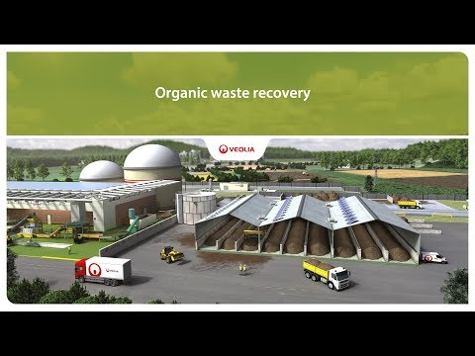
Valikuline ülesanne järelemõtlemiseks
Vaadake orgaaniliste jäätmete taaskasutamise hea tava videot Prantsusmaalt.
Mida arvate ideest muuta orgaanilised jäätmed taastuvenergiaks?
Millist tüüpi probleemid oleksid ületatavad, kui selline lähenemisviis võetakse laiaulatuslikult kasutusele?
Veolia Group (2019). Orgaaniliste jäätmete taaskasutamine | Veolia. https://www.youtube.com/watch?v=lHyL41grGUo&t=2s.
Notes:
Kuivatamine ja peenestamine
Toidupulbrid ja -jahu on lihtsaim vorm, milles AFW-d saab töödelda, et neid saaks kasutada tavapäraste toitude koostisosana. Toidupulbrite ja -jahu tootmine kergsulatusjäätmetest sõltub jäätmete agregaatolekust, mis võib olla vedel, tahke või pasta. Vedelate jäätmete puhul kasutatakse kuivatamistehnikat, samas kui tahke materjali puhul tuleb selle suurust vähendada purustamise ja jahvatamise, pulbristamise, granuleerimise ja segamise teel. Puuviljade, köögiviljade ja õliseemnete töötlemisel tekkivad jäätmed, näiteks pressimisjääk, kuivatatakse tavaliselt kõigepealt ja seejärel vähendatakse nende suurust.
Ekstraheerimismeetodid
Kasulike koostisosade eraldamiseks kasutatakse uusi keskkonnasõbralikke meetodeid, sealhulgas ultraheli ekstraheerimist, ekstraheerimist mikrolaine abil ja vedeliku ekstraheerimist.
Kääritamine ja ensüümidega töötlemine
Bioprotsessid, nagu kääritamise ja ensüümide tehnoloogia, on täiendavad lähenemisviisid põllumajanduslike toidujäätmete muundamiseks lisandväärtusega toodeteks. Eri liiki jäätmete puhul kasutatakse erinevaid mikroorganismide tüvesid ja erinevaid ensüüme. Mikroorganismid põhjustavad käärimisprotsessi ja toovad kaasa kõrvalsaaduste tootmise. Ensüümid on biokatalüsaatorid, mis depolümeriseerivad taimede rakuseinte polüsahhariide, et kiirendada seotud ühendite vabanemist.

Slide 15
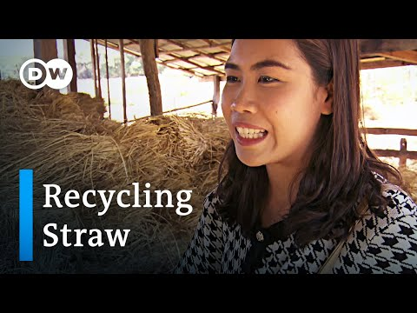
Valikuline ülesanne järelemõtlemiseks
Vaadake orgaaniliste jäätmete taaskasutamise hea tava videot Taist.
Kas te teate, milliseid põllukultuure piirkonnas kasvatatakse?
Kas olete tuttav põllumajandusjäätmete ümberkujundamise protsessiga piirkonnas?
DW uudised, jaanuar 2020, Tai: Global Ideas. https://www.youtube.com/watch?v=H8kodphRkAc. https://www.youtube.com/watch?v=H8kodphRkAc.
Notes:
Kuivatamine ja peenestamine
Toidupulbrid ja -jahu on lihtsaim vorm, milles AFW-d saab töödelda, et neid saaks kasutada tavapäraste toitude koostisosana. Toidupulbrite ja -jahu tootmine kergsulatusjäätmetest sõltub jäätmete agregaatolekust, mis võib olla vedel, tahke või pasta. Vedelate jäätmete puhul kasutatakse kuivatamistehnikat, samas kui tahke materjali puhul tuleb selle suurust vähendada purustamise ja jahvatamise, pulbristamise, granuleerimise ja segamise teel. Puuviljade, köögiviljade ja õliseemnete töötlemisel tekkivad jäätmed, näiteks pressimisjääk, kuivatatakse tavaliselt kõigepealt ja seejärel vähendatakse nende suurust.
Ekstraheerimismeetodid
Kasulike koostisosade eraldamiseks kasutatakse uusi keskkonnasõbralikke meetodeid, sealhulgas ultraheli ekstraheerimist, ekstraheerimist mikrolaine abil ja vedeliku ekstraheerimist.
Kääritamine ja ensüümidega töötlemine
Bioprotsessid, nagu kääritamise ja ensüümide tehnoloogia, on täiendavad lähenemisviisid põllumajanduslike toidujäätmete muundamiseks lisandväärtusega toodeteks. Eri liiki jäätmete puhul kasutatakse erinevaid mikroorganismide tüvesid ja erinevaid ensüüme. Mikroorganismid põhjustavad käärimisprotsessi ja toovad kaasa kõrvalsaaduste tootmise. Ensüümid on biokatalüsaatorid, mis depolümeriseerivad taimede rakuseinte polüsahhariide, et kiirendada seotud ühendite vabanemist.

Slide 16
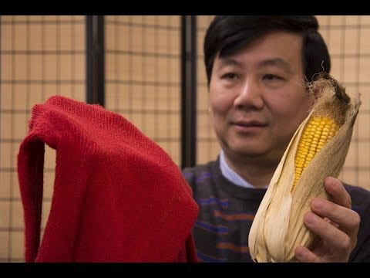
Valikuline ülesanne järelemõtlemiseks
Taimede peamine ehitusmaterjal on tselluloos. Nagu me teame, on looduslikest materjalidest, näiteks puuvillast, valmistatud riietel parimad hügieenilised ja allergiavastased omadused.
Samal ajal põhjustab puuvillatootmine keskkonnareostust.
Kas jäätmeid on võimalik muuta ressursiks? Vaata videot sellest, kuidas see Nebraskas toimub. Mõtle, milliseid muid tooteid tehakse tselluloosist. Täiendava ülesandena võite proovida otsida häid tavasid, kuidas kasutada põllumajandusjäätmetest saadud tselluloosi uute toodete toorainena.
KQED QUEST, 2014, Farmi jäätmed Fashionistas https://www.youtube.com/watch?v=FcaMyWY6gU0&t=1s
Notes:
Kuivatamine ja peenestamine
Toidupulbrid ja -jahu on lihtsaim vorm, milles AFW-d saab töödelda, et neid saaks kasutada tavapäraste toitude koostisosana. Toidupulbrite ja -jahu tootmine kergsulatusjäätmetest sõltub jäätmete agregaatolekust, mis võib olla vedel, tahke või pasta. Vedelate jäätmete puhul kasutatakse kuivatamistehnikat, samas kui tahke materjali puhul tuleb selle suurust vähendada purustamise ja jahvatamise, pulbristamise, granuleerimise ja segamise teel. Puuviljade, köögiviljade ja õliseemnete töötlemisel tekkivad jäätmed, näiteks pressimisjääk, kuivatatakse tavaliselt kõigepealt ja seejärel vähendatakse nende suurust.
Ekstraheerimismeetodid
Kasulike koostisosade eraldamiseks kasutatakse uusi keskkonnasõbralikke meetodeid, sealhulgas ultraheli ekstraheerimist, ekstraheerimist mikrolaine abil ja vedeliku ekstraheerimist.
Kääritamine ja ensüümidega töötlemine
Bioprotsessid, nagu kääritamise ja ensüümide tehnoloogia, on täiendavad lähenemisviisid põllumajanduslike toidujäätmete muundamiseks lisandväärtusega toodeteks. Eri liiki jäätmete puhul kasutatakse erinevaid mikroorganismide tüvesid ja erinevaid ensüüme. Mikroorganismid põhjustavad käärimisprotsessi ja toovad kaasa kõrvalsaaduste tootmise. Ensüümid on biokatalüsaatorid, mis depolümeriseerivad taimede rakuseinte polüsahhariide, et kiirendada seotud ühendite vabanemist.

Slide 17
Kasulikud lingid
VIDEOD
ClimateScience - Solve Climate Change, august 2021, Toidujäätmed: The Hidden Cost of the Food We Throw Out I ClimateScience https://www.youtube.com/watch?v=ishA6kry8nc https://www.youtube.com/watch?v=ishA6kry8nc
Self Sufficient Me, jaanuar 2022, Muuda köögijäägid kompostiks vaid 90 minutiga | Nagual Review https://www.youtube.com/watch?v=axPpw5uPv1I
WorlDynamics, november 2019, põllumajandus- ja toidutööstus ja ringmajandus https://www.youtube.com/watch?v=CzR_ArBQXi0
DOKUMENDID
Euroopa Komisjon, Horisont 2020, mai 2019 Jätkusuutlikud tehnomajanduslikud lahendused põllumajanduse väärtusahela jaoks Jätkusuutlikud toidujäätmete vähendamise lahendused toetavad meie biomajandust | AgroCycle Project | Results in brief | H2020 | CORDIS | Euroopa Komisjon (europa.eu)
Massimiliano Di Mattia, veebruar 2021, VALE Põllumajanduslike toidujäätmete väärindamine oliiviõli tootmiseks VALE Põllumajanduslike toidujäätmete väärindamine oliiviõli tootmiseks | Interreg Europe - Parema poliitika lahenduste jagamine

Slide 18
Kokkuvõte
Esitatud näidetest ilmneb, et põllumajanduslikest toidujäätmetest ja kõrvalsaadustest on võimalik eraldada looduslikke bioaktiivseid ühendeid, mis võivad leida rakendust toidu-, farmaatsia- ja kosmeetikatööstuses.
Veel üks uuritav valdkond on põllumajandusliku toidutööstuse jäätmete ja kõrvalsaaduste (mis sisaldavad palju pektiini, kiudaineid, ligniini, tselluloosi ja hemitselluloosi) kasutamine uute biolagunevate bioplastide tootmiseks. Põllumajanduslike toidujäätmete eraldamise, ekstraheerimise, töötlemise ja teiseste toodete tootmise protsesside optimeerimine on jätkusuutlik lähenemisviis ja vajadus biojäätmetega seotud keskkonnaprobleemide lahendamiseks. Need meetodid võivad toetada ringmajandust selles sektoris jäätmeteta tootmise eesmärgil.

